Slide 1
Декодер инструкций RISC-V
3
Архитектуры микропроцессорных систем и средств

Slide 2
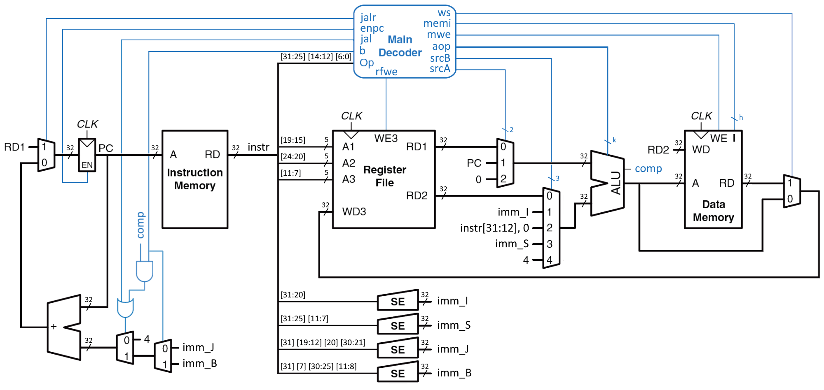

Slide 3
Прототип
module riscv_decode
(
input [31:0] fetched_instr_i,
output [1:0] ex_op_a_sel_o,
output [2:0] ex_op_b_sel_o,
output [`ALU_OP_WIDTH-1:0] alu_op_o,
output mem_req_o,
output mem_we_o,
output [2:0] mem_size_o,
output gpr_we_a_o,
output wb_src_sel_o,
output illegal_instr_o,
output branch_o,
output jal_o,
output jarl_o
);

Slide 4
Назначение сигналов
Название | Пояснение
fetched_instr_i | Инструкция для декодирования, считанная из памяти инструкций
ex_op_a_sel_o | Управляющий сигнал мультиплексора для выбора первого операнда АЛУ
ex_op_b_sel_o | Управляющий сигнал мультиплексора для выбора второго операнда АЛУ
alu_op_o | Операция АЛУ
mem_req_o | Запрос на доступ к памяти (часть интерфейса памяти)
mem_we_o | Сигнал разрешения записи в память, «write enable» (при равенстве нулю происходит чтение)
mem_size_o | Управляющий сигнал для выбора размера слова при чтении-записи в память (часть интерфейса памяти)
gpr_we_a_o | Сигнал разрешения записи в регистровый файл
wb_src_sel_o | Управляющий сигнал мультиплексора для выбора данных, записываемых в регистровый файл
illegal_instr_o | Сигнал о некорректной инструкции (на схеме не отмечен)
branch_o | Сигнал об инструкции условного перехода
jal_o | Сигнал об инструкции безусловного перехода jal
jarl_o | Сигнал об инструкции безусловного перехода jarl

Slide 5
Коды операций
Операция | Opcode | Описание операции | Краткая запись
LOAD | 00000 | Записать в rd данные из памяти по адресу rs1+imm | rd = Mem[rs1 + imm]
MISC_MEM | 00011 | Не производить операцию illegal_instr_o = 0
OP_IMM | 00100 | Записать в rd результат вычисления АЛУ над rs1 и imm | rd = alu_op(rs1, imm)
AUIPC | 00101 | Записать в rd результат сложения непосредственного операнда U-типа (imm_u) и счетчика команд | rd = PC + (imm << 12)
STORE | 01000 | Записать в память по адресу rs1+imm данные из rs2 | Mem[rs1 + imm] = rs2
OP | 01100 | Записать в rd результат вычисления АЛУ над rs1 и rs2 | rd = alu_op(rs1, rs2)
LUI | 01101 | Записать в rd значение непосредственного операнда U-типа (imm_u) | rd = imm << 12
BRANCH | 11000 | Увеличить счетчик команд на значение imm, если верен результат сравнения rs1 и rs2 | if cmp_op(rs1, rs2) PC += imm
JALR | 11001 | Записать в rd следующий адрес счетчика команд, в счетчик команд записать rs1 | rd = PC + 4; PC = rs1
JAL | 11011 | Записать в rd следующий адрес счетчика команд, увеличить счетчик команд на значение imm | rd = PC + 4; PC += imm
SYSTEM | 11100 | Не производить операцию illegal_instr_o = 0

